Slide 1




Slide 2



Componentes básicos y formularios
Capturar datos de usuario con componentes nativos y manejar eventos

Slide 3


Slide 4
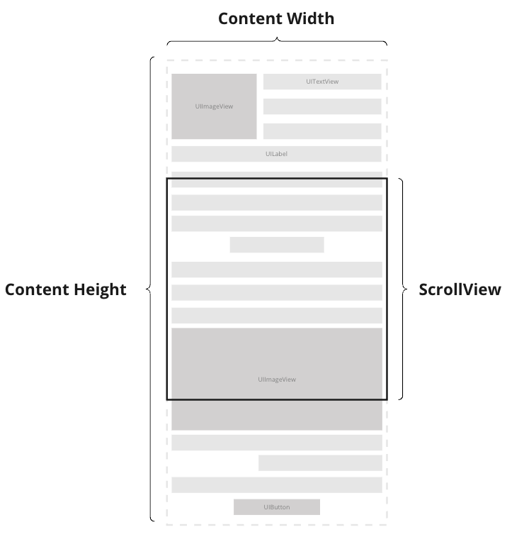
Contenedores de Vista
<view>: Es un contenedor genérico, similar a un div en HTML. Se usa para agrupar otros elementos y aplicarles estilos. Es el componente más común para la estructura de tu página.
<scroll-view>: Permite tener un área de desplazamiento interna dentro de una página. Es útil cuando solo una parte de la pantalla necesita ser desplazable, como una lista de productos.
<swiper>: Crea un carrusel o un deslizador de contenido. Ideal para mostrar anuncios, imágenes o listas de forma interactiva y con gestos de deslizamiento.
<cover-view>: Se usa para crear una capa superpuesta que siempre permanece por encima de otros componentes nativos, como mapas o videos.
<movable-area> / <movable-view>: Estos dos componentes trabajan juntos. <movable-area> define la zona de movimiento, y <movable-view> es el elemento que se puede arrastrar dentro de esa área.

Slide 5
Componentes de Contenido
<text>: Se utiliza para mostrar texto en la interfaz. A diferencia de view, este componente no puede contener otros elementos, solo texto.
<icon>: Permite mostrar íconos nativos predefinidos de la plataforma. Son ligeros y no requieren cargar imágenes externas.
<progress>: Muestra una barra de progreso visual. Ideal para indicar el estado de una carga o el avance en una tarea.

Slide 6

Formularios
<input>: Un campo de texto para que el usuario ingrese información en una sola línea, como nombres o correos electrónicos.
<textarea>: Similar a input, pero para texto multilinea, como comentarios o descripciones.
<switch>: Un interruptor para seleccionar entre dos estados, como on/off o verdadero/falso.
<radio> / <checkbox>: <radio> se usa para selección única de una opción, mientras que <checkbox> permite selección múltiple.

Slide 7

Formularios
<picker>: Muestra un selector en la parte inferior de la pantalla para elegir entre una lista de opciones, fechas o regiones geográficas.
<label>: Se usa para mejorar la accesibilidad de un formulario. Al hacer clic en el texto del label, se activa el componente de formulario asociado (como input o radio).
<button>: Un componente interactivo para realizar acciones, como enviar un formulario o activar un evento.
<form form-type="submit">: Agrupa todos los elementos de un formulario y, al ser enviado, recopila los valores de todos sus componentes en un solo objeto.

Slide 8
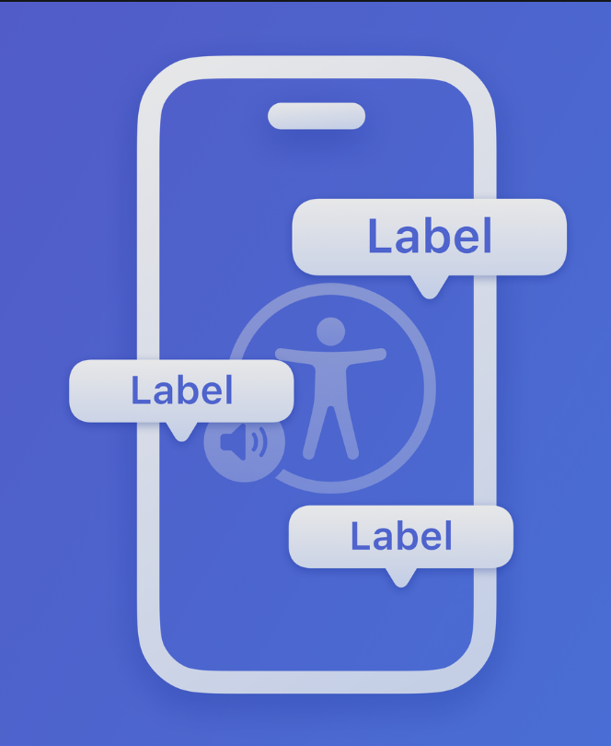
Accesibilidad
Usar <label for="id"> o envolver el input.
Hace clic en texto → activa input.
Mejor UX con teclado y lectores de pantalla.

Slide 9

Eventos y validaciones
catch* → detiene propagación.
Datasets: data-* → pasar valores al evento.
on* → permite propagación.
Validaciones comunes: Requeridos. Email con regex básica. Consentimiento con switch.

